Slide 1
第4章 Android 列表
4.2 使用 Adapter 定义列表
Notes:
这个知识点讲解使用 Adapter 来自定义列表的基本知识和方法。

Slide 2
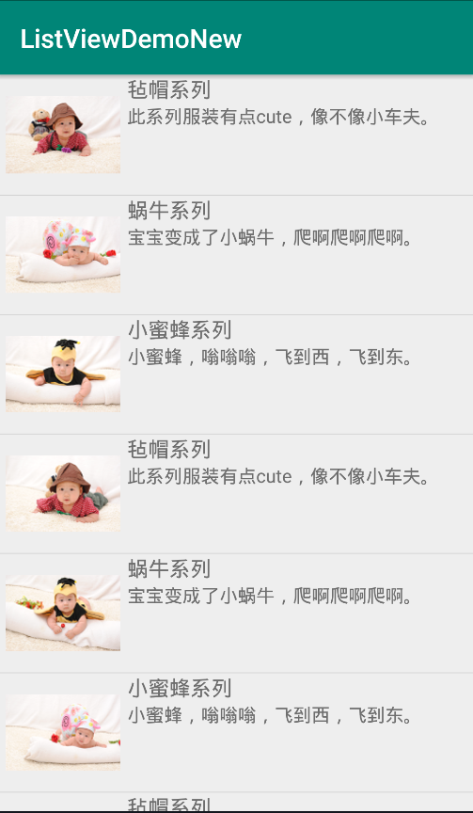
内容安排
Adapter 接口
基于ArrayAdapter定义ListView
基于SimpleAdapter定义ListView
基于BaseAdapter定义ListView
ListActivity
其它AdapterView组件
Notes:
主要内容包括 AdapterView 概述及工作原理，AdapterView 及其子类继承关系，以及ListView 列表视图的简单使用。

Slide 3
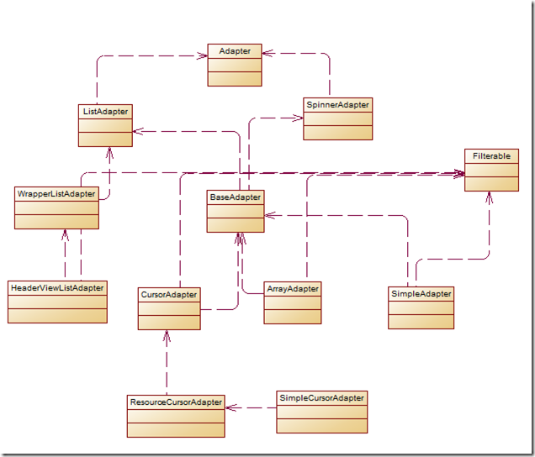
1. Adapter 接口
数据适配器Adapter是数据与视图之间的桥梁，它类似于一个转换器，将复杂的数据转换成用户可以接受的方式进行呈现。
Adapter是一个接口，常用的子类及实现有：
BaseAdapter
ArrayAdapter
SimpleAdapter
SimpleCursorAdapter
Notes:
数据适配器Adapter是数据与视图之间的桥梁，它类似于一个转换器，将复杂的数据转换成用户可以接受的方式进行呈现。
Adapter是一个接口，ListAdapter 和SpinnerAdapter 均继承了Adapter，也是接口，需要子类实现。
BaseAdapter实现了ListAdapter 和 SpinnerAdapter接口，它是一个抽象类。
SimpleAdapter继承自BaseAdapter，它是Adapter的一个实现。另外，还有ArrayAdapter和SimpleCursorAdapter，也是Adapter的实现。
可见，BaseAdapter同时实现了ListAdapter 和 SpinnerAdapter接口，因此，BaseAdapter 及其子类实现可以同时支持 ListView 、Spinner 等多种 AdapterView的使用。

Slide 4
常用的数据适配器
BaseAdapter
是一个抽象类，用于自定义适配器，具有较高的灵活性。
ArrayAdapter
支持泛型操作，最为简单，一般用于将字符串数组或者任意对象(toString)数组绑定为列表项的数据源。
SimpleAdapter
易于使用，可以将一组静态数据映射到使用XML定义的列表项视图组件上，可以自定义出各种效果。
SimpleCursorAdapter
与SimpleAdapter类似，用于绑定游标（直接从数据库取出数据）作为列表项的数据源。
Notes:
Adapter 常用的数据适配器有BaseAdapter、ArrayAdapter、SimpleAdapter和SimpleCursorAdapter
其中，BaseAdapter 是最基本的适配器，是一个抽象类，通常在自定义适配器时会继承BaseAdapter，并且需要实现一些方法，具有较高的灵活性。
ArrayAdapter继承自BaseAdapter，支持泛型操作，使用最为简单，一般用于将字符串数组或者任意对象(toString)数组绑定为列表项的数据源, 用于适配TextView控件。
SimpleAdapter继承自BaseAdapter，易于使用，可以将一组静态数据映射到使用XML定义的列表项视图组件上，自定义出各种效果。
SimpleCursorAdapter 与SimpleAdapter类似，用于绑定游标（直接从数据库取出数据）作为列表项的数据源。

Slide 5
使用Adapter
以ListView为例：
准备ListView所要显示的数据
通常，用 HashMap 或者 JavaBean 对复杂数据进行封装
使用数组或List存储数据（M）
准备ListView及其子项布局（V）
创建适配器，把数据映射到 ListView上的子项（C）
调用ListView的setAdapter()方法将适配器对象添加到ListView
Notes:
以 ListView 为例，使用 Adapter 显示 数据的步骤如下：
1.准备ListView所要显示的数据， 通常，用 HashMap 或者 JavaBean 对复杂数据进行封装。
2.使用数组或List存储 ListView 将要显示的数据，这对应着 准备MVC 模型中的 数据层。
3.准备ListView及其子项布局，这对应着 准备MVC 模型中的 视图层。
4.创建适配器，把数据映射到 ListView上的子项，这对应着 准备MVC 模型中的 控制层。
5.调用ListView 的setAdapter()方法将适配器对象添加到ListView，实现数据层和视图层的桥接

Slide 6
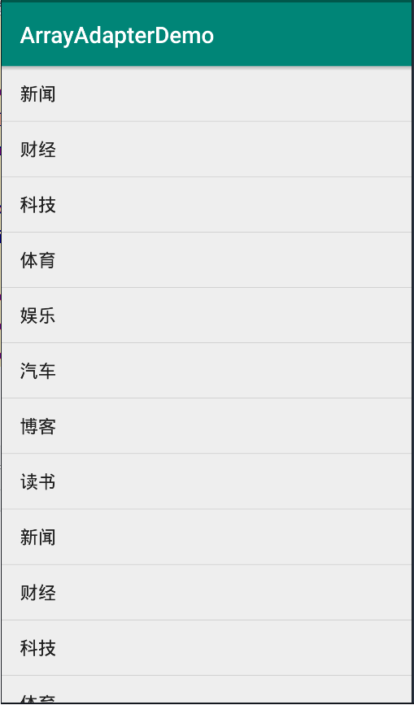
2. 基于ArrayAdapter定义ListView
要使用ArrayAdapter，需要准备一个Array数据源。可以在资源文件strings.xml中定义string-array。
<string-array name="news_category">
<item>新闻</item>
<item>财经</item>
<item>科技</item>
<item>体育</item>
<item>娱乐</item>
<item>汽车</item>
<item>博客</item>
<item>读书</item>
……
</string-array>
Notes:
下面以 利用 ListView 控件显示新闻栏目标题为例，简要说明ArrayAdapter的使用方法。
要使用ArrayAdapter，需要准备一个Array数据源。例如，可以在资源文件strings.xml中定义一个名为news_category的string-array。

Slide 7
2. 基于ArrayAdapter定义ListView
实现步骤：
（1）创建新项目：项目名称ArrayAdapterDemo。
（2）在string.xml创建一个string-array，存储需要显示的新闻栏目标题。
（3）在布局中添加ListView控件：
<ListView
android:id="@+id/news_category"
android:layout_width="match_parent"
android:layout_height="wrap_content">
</ListView>
Notes:
然后，在布局中添加ListView控件，定义 id，显示的宽度、高度。

Slide 8
2. 基于ArrayAdapter定义ListView
实现步骤：
（4）在MainActivity.Java中设置布局中ListView的Adapter:
//数据：strings.xml String [] mData = getResources().getStringArray(R.array.news_category);
//视图 ListView listView = (ListView)findViewById(R.id.news_category); //桥接：Adapter ArrayAdapter<String> adapter = new ArrayAdapter<String>(this, android.R.layout.simple_list_item_1, mData); listView.setAdapter(adapter);
Notes:
最后，在活动的逻辑代码中，
获取strings.xml中定义的news_category数组资源，转换成可以绑定到 ListView 控件的字符串数组。
获取布局文件中定义的 ListView 控件的实例引用，创建 ArrayAdapter 类型的适配器。
最后，通过调用ListView的setAdapter()方法将适配器对象添加到ListView控件，即可完成数据的显示。
此处，ArrayAdapter的构造函数有3个参数，
第一个参数是上下文对象，就是要展示ListView的Activity，
第二个参数是ListView中显示的每个列表项的View的资源文件id，本例中使用的是系统自带的子项布局simple_list_item_1，该布局中只有一个TextView控件
第三个参数是指定要在列表中显示的数据，可以是数组类型或者List类型的数据。

Slide 9
ArrayAdapter的构造函数
public ArrayAdapter(Context context,int resource)；
public ArrayAdapter(Context context,int resource, int textViewResourceId)；
public ArrayAdapter(Context context,int resource,T[] objects)；
public ArrayAdapter(Context context,int resource,int textViewResourceId,T[] objects);
public ArrayAdapter(Context context,int resource,List<T> objects)；
public ArrayAdapter(Context context,int resource,int textViewResourceId, List<T> objects)
Item布局的资源 id
上下文对象
Item布局中相应TextView的id
需要适配的数组类型的数据
需要适配的List类型的数据
Notes:
ArrayAdapter 还包括一系列其它构造函数。在这些构造函数中，
参数context 是上下文对象
resource 是子项布局的资源 id
textViewResourceId 是子项布局中相应TextView的id
T[] 类型 的objects 是需要适配的数组类型的数据
List<T> 类型的 objects 是需要适配的 List 类型的数据

Slide 10
思考：
ListView的滚动毕竟只是获得了视觉上的效果，可是如果ListView的子项不能点击的话，这个控件的实际用途将非常有限。
请思考，如何实现 ListView 的子项点击事件处理？
方法：为 ListView 设置 OnItemClieckListener 监听器
当用户点击ListView中的任何一个子项时，回调监听器的onItemClick()方法对点击事件进行响应。
Notes:
ListView的滚动毕竟只是获得了视觉上的效果，可是如果ListView的子项不能点击的话，这个控件的实际用途将非常有限。
请思考，如何实现 ListView 的子项点击事件处理？
这可以通过为 ListView 设置 OnItemClieckListener 监听器实现
当用户点击ListView中的任何一个子项时，回调监听器的onItemClick()方法对点击事件进行响应。

Slide 11
ListView控件的常用事件
单击列表项事件
OnItemClieckListener监听器，onItemClick()方法。
长按列表项事件
OnItemLongClickListener监听器，onItemLongClick()方法。
listView.setOnItemClickListener(new AdapterView.OnItemClickListener() { @Override public void onItemClick(AdapterView<?> parent, View view,
int position, long id) { } });
Notes:
除了单击事件，常用的事件还有长按列表项事件，响应的事件处理方法是onItemLongClick()方法。
为ListView 设置子项单击事件的事件监听器的示例代码如上所示。

Slide 12
事件处理方法onItemClick()
listView.setOnItemClickListener(new AdapterView.OnItemClickListener() { @Override public void onItemClick(AdapterView<?> parent, View view,
int position, long id) {
if(id == -1) {
// 点击的是headerView或者footerView
return;
}
int realPosition = (int)id;
T item = getItem(realPosition); // 响应代码 } });
Notes:
onItemClick()方法和onItemLongClick()方法都有4个参数，
第1个参数parent 表示事件源所在的列表对象 ListView
第2个参数view 是事件源，也即是 列表子项对象 view
第3个参数position 是指事件源 view 在列表中的位置
第4个参数id 是指被事件源 view的序号
通常，ListView 对象不包含表头headerView或者表尾footerView时，id和position的值是一致的。
考虑到 ListView 有可能包含headerView或者footerView，
因此，onItemClick() 在实现时应该对此进行处理，这可以通过判断 id 的值进行处理。

Slide 13
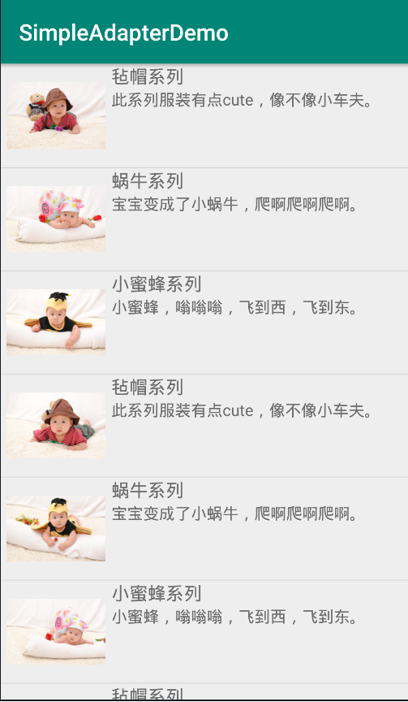
3. 基于SimpleAdapter定义ListView
使用ArrayAdapter实现Adapter，效果单一。如果需要在每一个列表项放置多个不同的控件，则可以考虑使用SimpleAdapter。
SimpleAdapter的扩展性较好，用户通过自定义子项布局，放上ImageView，Button，CheckBox等各种视图控件，可以丰富列表的显示。
Notes:
使用ArrayAdapter实现Adapter，只能实现比较单一的列表，即每个列表项只能是TextView。如果需要在每一个列表项放置多个不同的控件件，则可以考虑使用SimpleAdapter。
SimpleAdapter的扩展性较好，用户通过自定义子项布局，放上ImageView，Button，CheckBox等各种视图控件，可以丰富列表的显示。

Slide 14
3. 基于SimpleAdapter定义ListView
SimpleAdapter 的构造函数如下：
public SimpleAdapter(Context context, List<? extends Map<String, ?>> data,int resource, String[] from, int[] to)
要求from数组的键值序列与to数据的子控件id序列一一对应。
Notes:
SimpleAdapter 的构造函数如上所示
5个参数分别为：
参数 context 表示上下文 对象，通常是要展示 ListView 的 Activity
参数 data 是需要显示的数据列表，类型必须是List<? Extends Map<String,?>> 实现类，比如ArrayList，LinkedList，里面约定的数据代表 ListView 中每一个 列表项View所需的数据，必须是Map<String,?>的实现类，比如HashMap<String,Object>。
参数 resource 是 ListView的子项布局文件的资源id，
参数 from 是数据列表Map集合中的key键值组成的数组，Adapter通过键值找到对应的Value，获得要显示的内容。
参数 to 是 resource 子项布局的要显示出来的子控件 的 id组成的数组，要求和from中的键值序列一一对应。
Adapter将根据 from和to的对应关系，将data中的数据一一映射到子项布局的对应子控件上。

Slide 15
SimpleAdapter 的构造函数参数
参数名称 | 含义
Context context | 表示上下文对象，通常是要展示ListView的Activity，或者是getApplicationContext()得到的上下文对象，建议使用ListView所在的Activity对象。
List<? extends Map<String, ?>> data | 用于在列表中显示的数据，传入的数据必须是List<? Extends Map<String,?>> 实现类，比如ArrayList，LinkedList，里面约定的数据代表ListView中每一个列表项View所需的数据，必须是Map<String,?>的实现类，比如HashMap<String,Object>。
int resource | ListView中显示的每行子View的资源文件，通常是位于layout文件夹中的.xml布局文件。
String[] from | 表示Map<String,？>中存放的Key键值，Adapter 通过键值找到对应的Value，获得要显示的内容。
int[] to | resource 子项布局的要显示出来的子控件 的 id组成的数组，要求和from中的键值序列一一对应
Notes:
SimpleAdapter 的构造函数参数具体说明如上所示。

Slide 16
案例实现
(1)数据准备
private List<HashMap<String,Object>> getData() { List<HashMap<String,Object>> list = new ArrayList<HashMap<String, Object>>(); HashMap<String,Object> map = new HashMap<String, Object>(); map.put("album_title","毡帽系列"); map.put("album_info","此系列服装有点cute，像不像小车夫。"); map.put("album_thumb",R.drawable.i1); list.add(map); map = new HashMap<String, Object>(); map.put("album_title","蜗牛系列"); map.put("album_info","宝宝变成了小蜗牛，爬啊爬啊爬啊。"); map.put("album_thumb",R.drawable.i2); list.add(map);
//…… return list; }
定义一个HashMap构成的List，以键值对的方式存放数据
Notes:
下面以宝宝相册的实现为例简要说明 SimpleAdapter 的使用。
首先准备数据，定义一个 HashMap 构成的 List，
如代码所示，SimpleAdapter 的要求数据源必须是 List<? Extends Map<String,?>> 实现类，比如 ArrayList。
ArrayList 的每一个元素必须是Map<String,?>的实现类，比如 HashMap<String,Object>，
HashMap 以键值对的方式存放数据，用于填充 ListView的 一个列表项。

Slide 17
案例实现
<LinearLayout xmlns:android="http://schemas.android.com/apk/res/android" android:layout_width="match_parent" android:layout_height="match_parent"> <ImageView android:id="@+id/album_thumb" android:layout_width="0dp" android:layout_height="wrap_content" android:layout_weight="1" />
<LinearLayout android:layout_width="0dp" android:layout_height="wrap_content" android:orientation="vertical" android:layout_weight="3"> <TextView android:id="@+id/album_title" android:layout_width="wrap_content" android:layout_height="wrap_content" android:textSize="16sp" /> <TextView android:id="@+id/album_info" android:layout_width="match_parent" android:layout_height="wrap_content" android:textSize="14sp"/> </LinearLayout> </LinearLayout>
根布局，线性，水平方向
(2)准备ListView及其子项布局
在布局文件中加入ListView控件
同时在layout 目录下定义子项布局文件: listview_item.xml，用于定义列表子项的 View。
左侧
右侧
<ListView android:id="@+id/babyAlbumListView" android:layout_width="match_parent" android:layout_height="match_parent"> </ListView>
Notes:
第二步，准备ListView及其子项布局，在布局文件中加入ListView控件，同时在layout 目录下定义子项布局文件: listview_item.xml，用于定义列表子项的 View。
子项布局的根布局是一个水平方向的线性布局，左边是一个ImageView 控件，用于显示宝宝相册封面，右侧嵌套了一个子线性布局，用于显示宝宝相册标题和描述信息。左侧ImageView 和右侧子线性布局通过设置 layout_weight 属性 分别占据屏幕的1/4宽和3/4宽。

Slide 18
案例实现
(3)数据适配：创建SimpleAdapter并设置
//准备数据 mData = getData();
//视图 ListView listview = (ListView)findViewById(R.id.babyAlbumListView); //准备子项布局：listview_item.xml //准备Adapter String [] keysMap = {"album_title","album_info","album_thumb"}; int [] resId ={R.id.album_title,R.id.album_info,R.id.album_thumb}; SimpleAdapter adapter = new SimpleAdapter(this,mData,R.layout.listview_item, keysMap, resId); //桥接 listview.setAdapter(adapter);
Notes:
第3步，在活动的逻辑代码中，
调用 前面定义的 getData() 方法创建 List 类型的测试数据集，
通过findViewById() 方法获取布局文件中定义的 ListView 控件的实例引用
创建 SimpleAdapter 类型的适配器。
最后，通过调用ListView的setAdapter()方法将适配器对象添加到ListView控件，即可完成数据的显示。

Slide 19
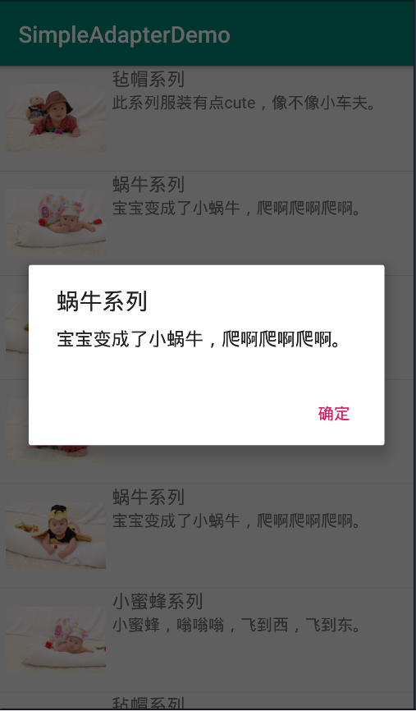
项目拓展
实现ListView的子项点击事件处理。
响应为：用子项的相关信息设置一个弹出对话框
方法：
类似地，可在活动的逻辑代码的最后，为 ListView 控件设置单击事件监听器
//桥接 listview.setAdapter(adapter); //子项单击 listview.setOnItemClickListener(new AdapterView.OnItemClickListener() { @Override public void onItemClick(
AdapterView<?> parent, View view, int position, long id) { showInfo(id); } });
private void showInfo(int position){ HashMap<String,Object> data = mData.get(position); new AlertDialog.Builder(this) .setTitle(data.get("album_title").toString()) .setMessage(data.get("album_info").toString()) .setPositiveButton("确定", new DialogInterface.OnClickListener() { @Override public void onClick(DialogInterface dialog, int which) {} }).show();}
Notes:
如果想对 ListView 子项点击事件进行处理，比如，用子项的相关信息设置一个弹出对话框
可在活动中相关逻辑代码的最后，为 ListView 控件设置事件监听器，
在onItemClick() 方法中实现事件处理逻辑。

Slide 20
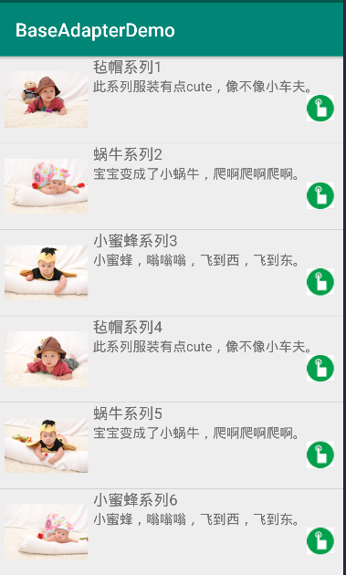
4.自定义Adapter
SimpleAdapter：易于使用、可自定义出丰富的列表项显示效果。
不能为列表项中的各视图控件单独设置事件监听器。
可使用BaseAdapter。
Notes:
SimpleAdapter易于使用，可以将一组静态数据映射到使用XML定义的列表项视图控件上，自定义出各种效果。
但是却不能为列表项中的各视图控件单独设置事件监听器。
上面的例子中，可以在列表项布局中增加一个按钮控件，
但是当用户单击按钮时，单击操作被 整个列表项 所覆盖，导致按钮无法获取到焦点，无法触发事件处理程序，
这时候最方便的方法就是使用灵活的 BaseAdapter 了。

Slide 21
BaseAdapter
BaseAdapter实现了 ListAdapter和SpinnerAdpter 接口，而这两者继承了Adapter 接口。是其它可在AdapterView（比如ListView，Spinner中）直接使用的Adapter类的父类。
Notes:
BaseAdapter实现了 ListAdapter和SpinnerAdpter 接口，而这两者继承了Adapter 接口。是其它可在AdapterView（比如ListView，Spinner中）直接使用的Adapter类的父类。

Slide 22
BaseAdapter
BaseAdapter 是抽象类，有4个抽象方法，自定义Adapter 继承BaseAdapter时需要实现。
int getCount()
Object getItem(int position)
long getItemId(int position)
View getView(int position, View convertView, ViewGroup parent)
此外， BaseAdapter 有2个独有的方法用于视图更新：
notifyDataSetChanged() 和 notifyDataSetInvalidated()
Notes:
BaseAdapter 是抽象类，有4个抽象方法，自定义Adapter 继承 BaseAdapter 时需要实现。
方法 getCount() 返回的是数据源对象的个数，即列表项数
方法 getItem() 返回指定位置 position上的列表项对象
方法 getItemId()返回指定位置处position 的列表项对象的 ID
方法 getView()返回指定位置处列表项，每一次界面上有新出现的列表项时该方法都会被调用
此外， BaseAdapter 有2个独有的方法用于视图更新。

Slide 23
BaseAdapter
必须重写getCount()和getView()方法。
先由getCount()确定数量，然后循环执行getView()方法将列表项对象逐个绘制出来。
getView()方法：
View getView(int position, View convertView, ViewGroup parent)
参数 position 是当前需要绘制的列表项的位置
参数 convertView 用于复用列表项布局 View
参数 parent 用于加载列表项 XML 布局
Notes:
必须重写的是getCount()和getView()方法。
可以理解为BaseAdapter 在控制列表显示时，
是先由getCount()确定列表项数量，
然后循环执行getView()方法将列表项逐个绘制出来。
其中最重要的 是getView()方法，这个方法用于构造一个绑定了具体数据的列表子项 View 用于填充ListView 等AdapterView组件。
包括3个参数：
第一个参数 position 是当前需要绘制的列表项的位置，
第二个参数 convertView 用于复用列表项 View
第三个参数 parent 用于加载列表项 XML 布局

Slide 24
案例实现
(1)数据准备
private List<HashMap<String,Object>> getData() { List<HashMap<String,Object>> list = new ArrayList<HashMap<String, Object>>(); HashMap<String,Object> map = new HashMap<String, Object>(); map.put("album_title","毡帽系列"); map.put("album_info","此系列服装有点cute，像不像小车夫。"); map.put("album_thumb",R.drawable.i1); list.add(map); map = new HashMap<String, Object>(); map.put("album_title","蜗牛系列"); map.put("album_info","宝宝变成了小蜗牛，爬啊爬啊爬啊。"); map.put("album_thumb",R.drawable.i2); list.add(map);
//…… return list; }
定义一个HashMap构成的List，以键值对的方式存放数据
Notes:
下面以实现一个带按钮的宝宝相册为例简要说明 BaseAdapter 的使用。
首先准备数据。
与基于SimpleAdapter 实现ListView类似，我们定义一个 HashMap 构成的 List，以键值对的方式存放数据。

Slide 25
案例实现
(2)准备ListView及其子项布局
在布局文件中加入ListView控件
在layout 目录下定义一个带按钮的子项布局文件: listview_item_bt.xml。
一个ImageView，两个TextView和一个ImageButton
Notes:
第二步，准备ListView及其子项布局，在布局文件中加入ListView控件，同时在layout 目录下定义一个带按钮的子项布局文件: listview_item.xml，用于定义列表子项的 View。
子项布局含有一个ImageView，两个TextView和一个ImageButton。
组件树如右图所示。

Slide 26
案例实现
(3)数据适配：创建自定义Adapter并设置
自定义MyAdatper类，继承自BaseAdapter。
重写其中的getCount(), getView()等关键方法。
创建MyAdatper类的实例，传入数据，并为ListView 设置适配器。
public class BaseAdapterDemo extends AppCompatActivity {
@Override
protected void onCreate(Bundle savedInstanceState) {
super.onCreate(savedInstanceState);
setContentView(R.layout.activity_base_adapter_demo);
ListView babyAlbumList = (ListView)findViewById(R.id.babyAlbumList);
MyAdapter adapter = new MyAdapter(this, getData());
babyAlbumList.setAdapter(adapter);
}
//….
}
Notes:
第三步进行数据适配，
首先自定义MyAdatper类，继承自BaseAdapter。
重写其中的getCount(), getView()等关键方法。
然后在活动的onCreate()方法中，创建MyAdatper类的实例，传入数据
并为 ListView 设置适配器。

Slide 27
自定义适配器 MyAdapter
public class MyAdapter extends BaseAdapter {
private List<HashMap<String, Object>> mData;
private LayoutInflater mInflater;
public MyAdapter(Context context, List<HashMap<String, Object>> dataList ){
this.mInflater = LayoutInflater.from(context);
this.mData = dataList;
}
@Override
public int getCount() {// TODO Auto-generated method stub
return mData.size();
}
@Override
public View getView(final int position, View convertView, ViewGroup parent) {
return null; }
Notes:
以上是自定义适配器 MyAdapter的实现。
我们重点来看看其中getView()方法的实现。

Slide 28
getView() 方法实现(1)
方式1：直接将布局文件载入
@Override
public View getView(int position, View convertView, ViewGroup parent) {
View itemview = mInflater.inflate(R.layout.listview_item,null);
ImageView img = (ImageView) itemview.findViewById(R.id.news_thumb);
TextView title = (TextView) itemview.findViewById(R.id.news_title);
TextView info = (TextView) itemview.findViewById(R.id.news_info);
ImageButton btn = (ImageButton) itemview.findViewById(R.id.news_btn);
img.setImageResource((Integer) mData.get(position).get("news_thumb"));
title.setText((String) mData.get(position).get("news_title"));
info.setText((String) mData.get(position).get("news_info"));
return itemview;
}
缺点：每次需要显示一个屏幕外的新列表项，调用getView()方法，都要重新加载子项的布局文件，当列表项数据量很大或者滑动速度很快时会严重影响性能，即体现为下拉很慢、卡。
Notes:
getView()方法的实现从简单到优化有3个层次。
第一种方式是每一次需要显示一个新出现的列表项时都直接加载布局文件，用于构造列表项 View，
然后对列表项 View 进行数据填充并返回。
这种方法的缺点是：每次需要显示一个屏幕外的新列表项时，调用getView()方法，都要重新加载子项布局文件，
当列表项数据量很大或者滑动速度很快时会严重影响性能，即体现为下拉很慢、卡。

Slide 29
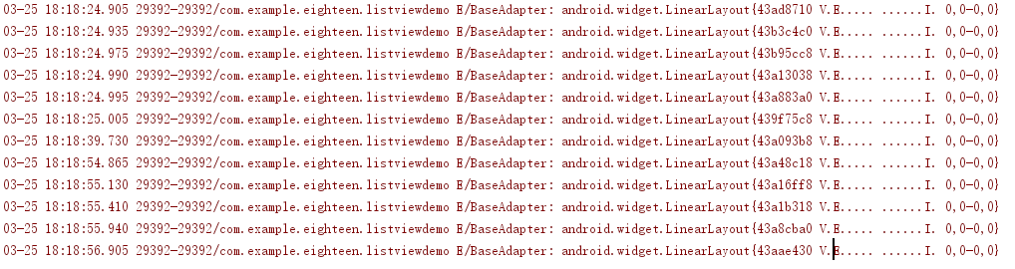
getView() 方法实现
方式1：直接将布局文件载入
绘制了与 列表项 对象数量一样多的子项布局 View。
Log.e("BaseAdapter",position + itemview.toString());
Notes:
这个问题可以通过打印子项布局 View的toString()值得以体现，
每个子项布局 View的toString()值都是不同的，
这说明这种实现方式下，Adapter 将要加载与列表项数量一样多的子项布局 View。
当子项布局View比较复杂，列表项数量较多时，APP会占用大量的计算资源。

Slide 30
getView() 方法
优化：使用参数 convertView 缓存子项布局View
public View getView (int position, View convertView, ViewGroup parent)
position：表示将显示的是第几行
covertView：是从子项布局文件中加载的布局对象的缓存
parent：ListView
获取子项布局以及子控件
绑定数据至各子控件
设置子项及各子控件事件监听器
Notes:
解决这个问题的一个方法就是利用getView()方法第二个参数，convertView ，来缓存子项布局View
getView(）方法有3个参数：
第一个参数 position 表示 adapter 将要控制显示第几个子项
第二个参数 convertView 就是是从子项布局文件中加载子项布局对象的缓存
第三个参数 parent 指装填子项布局的父容器，这里就是指的ListView对象
getView()方法实现时，首先获取子项布局View 及子控件，然后为各子控件绑定数据
最后根据需要为子项及各子控件设置必要的事件监听器

Slide 31
缘由：屏幕能够显示的列表项数是有限的，可以复用移出屏幕的列表项的View，只需要更新其中的数据即可
缓存区域
缓存
滑出屏幕的Item 1
滑出屏幕的Item 1
Item 1即将滑出屏幕
Item 2即将滑出屏幕
Item 1
Item 2
Item 1
Item 2
Item 2
Item 3
Item 2
Item 3
向
上
滑
动
向
上
滑
动
Item 3
Item 4
Item 3
Item 4
Item 4
Item 5
Item 4
Item 5
创建Item 5即将进入屏幕
复用Item1 的View，加载新内容创建Item 6进入屏幕
ListView控件
ListView控件
ListView控件
Notes:
实际上，终端设备的一个屏幕能够显示的列表项数是有限的，例如，假设一个屏幕只能显示5个Item
当滑动屏幕时，移出屏幕的 Item 可以被缓存起来，便于复用，
当有新的列表项需要进入屏幕时，如果缓存区存在可以复用的Item，便可以直接复用
只需要绑定要显示的新数据即可快速创建出新的item

Slide 32
getView() 方法实现(2)
优化：使用参数 convertView 缓存子项布局View
@Override
public View getView(int position, View convertView, ViewGroup parent) {
if(convertView == null)//没有可复用的 View才加载
convertView = mInflater.inflate(R.layout.listview_item,null);
ImageView img = (ImageView) convertView.findViewById(R.id.news_thumb);
TextView title = (TextView) convertView.findViewById(R.id.news_title);
TextView info = (TextView) convertView.findViewById(R.id.news_info);
ImageButton btn = (ImageButton) convertView.findViewById(R.id.news_btn);
img.setImageResource((Integer) mData.get(position).get("news_thumb"));
title.setText((String) mData.get(position).get("news_title"));
info.setText((String) mData.get(position).get("news_info"));
return convertView;
}
优点：减少了加载子项View的次数
不足：每次都要调用 findViewById() 获取各子控件引用
Notes:
在getView方法中，如果convertView为null，意味着没有可以复用的itemView，
则使用LayoutInflater去加载布局，如果不为null则直接对convertView进行重用。
这种方法的的优点是可以减少加载子项布局 View 的次数
但也还存在不足：每次构造列表子项都需要调用 findViewById() 获取各子控件引用

Slide 33
进一步优化：使用ViewHolder缓存列项的各子控件实例。
ViewHolder通常设计为一个内部类
public class MyAdapter extends BaseAdapter {
private List<HashMap<String, Object>> mData;
private LayoutInflater mInflater;
public final class ViewHolder{
public ImageView img;
public TextView title;
public TextView info;
public ImageButton btn;
}
public MyAdapter(Context context, List<HashMap<String, Object>> dataList ){
//……
}
@Override
public View getView(final int position, View convertView, ViewGroup parent) {
//…… }
}
Notes:
进一步的优化方案是自定义 ViewHolder 缓存列表项的各子控件。
ViewHolder通常设计为Adapter的内部类。

Slide 34
public View getView(final int position, View convertView, ViewGroup parent) {
ViewHolder holder = null;
if (convertView == null) {
convertView = mInflater.inflate(R.layout.listview_item_bt, null);
holder=new ViewHolder();
holder.album_thumb = (ImageView)convertView.findViewById(R.id.album_thumb);
holder.news_title = (TextView)convertView.findViewById(R.id.album_title);
holder.news_info = (TextView)convertView.findViewById(R.id.album_info);
holder.news_btn = (ImageButton)convertView.findViewById(R.id.album_btn);
convertView.setTag(holder);
}else {
holder = (ViewHolder)convertView.getTag();
}
HashMap<String,Object> data = mData.get(position);
holder.img.setBackgroundResource((Integer)data.get("news_thumb"));
holder.title.setText(data.get("news_title").toString());
holder.info.setText(data.get("news_info").toString());
holder.btn.setOnClickListener(new View.OnClickListener() {
@Override
public void onClick(View v) {showInfo(position);}
});
return convertView;
}
布局子项实例化
布局子项中的各个控件缓存入HoldView实例
缓存HoldView实例
取出缓存HoldView实例
布局子项各控件绑定数据
布局子项各控件的事件监听
Notes:
最终的getView()方法的实现如上所示。
首先，检查参数convertView，为null时意味着没有可复用的 Itemview，这时需要使用 LayoutInflater 去加载布局，
然后创建ViewHolder对象，将各子控件缓存至ViewHolder，
然后调用setTag()方法，将ViewHolder对象存储在convertView中。
如果参数convertView不为null，则意味着存在可复用的ItemView，可调用getTag()方法，直接将存储在convertView的ViewHolder取出来。
这样，借助ViewHolder 以及存储机制，就没有必要每次调用getView()方法都调用findViewById()方法来获取子控件实例了，进一步提高了运行时的效率。
随后，getView()方法为ViewHolder中的各子控件绑定数据，
设置必要的事件监听器，
返回配置好的子项convertView 将用于填充Listview。

Slide 35
getView() 方法实现（3）
自定义内部类ViewHolder，成员与子项布局的子控件元素一一对应
根据参数convertView 加载子项布局或者直接复用缓存的 ItemView，并获得保存了各子控件引用的ViewHolder
为ViewHolder的各子控件绑定数据
为子项或者各子控件设置必要的事件监听器

Slide 36
思考：
可以对整个子项设置点击事件处理吗？如何实现？
实践后发现：
不能为带有ImageButton的ListView控件设置OnItemClickListener监听器，原因是? 怎么解决?
类似子项布局中的各个子控件，可以将整个子项布局的实例缓存在HoldView中，并设置该子项布局实例上的OnClickListner监听器。
逐一设置子项布局的单个控件上的事件监听。

Slide 37
public View getView(final int position, View convertView, ViewGroup parent) {
ViewHolder holder = null;
if (convertView == null) {
convertView = mInflater.inflate(R.layout.listview_item, null);
holder=new ViewHolder();
holder.img = (ImageView)convertView.findViewById(R.id.news_thumb);
holder.title = (TextView)convertView.findViewById(R.id.news_title);
holder.info = (TextView)convertView.findViewById(R.id.news_info);
holder.btn = (ImageButton)convertView.findViewById(R.id.news_btn);
holder.wholesView = convertView;
convertView.setTag(holder);
}else {
holder = (ViewHolder)convertView.getTag();
}
HashMap<String,Object> data = mData.get(position);
holder.img.setBackgroundResource((Integer)data.get("news_thumb"));
holder.title.setText(data.get("news_title").toString());
holder.info.setText(data.get("news_info").toString());
holder.wholesView.setOnClickListener(new View.OnClickListener() {
@Override
public void onClick(View v) {showInfo(position);}});
return convertView;
}
缓存整个子项布局实例至HoldView
设置整个子项布局实例上的OnClickListner监听器

Slide 38
5 使用ListActivity类
当整个Activity中只有一个ListView组件时，可使用ListActivity。
ListActivity继承于Activity类，默认绑定了一个ListView组件，并提供一些与ListView处理相关的操作。
常用的方法为getListView()，该方法返回绑定的ListView组件。
一旦在程序中获得了ListView组件之后，接下来就可以为ListView通过setAdapter(Adapter)方法为之提供Adapter，并由Adapter提供它要显示的列表项了。

Slide 39
5 使用 ListActivity类
布局文件
<?xml version="1.0" encoding="utf-8"?> <LinearLayout xmlns:android="http://schemas.android.com/apk/res/android" android:layout_width="fill_parent" android:layout_height="fill_parent" android:orientation="vertical" > <ListView android:id="@+id/android:list" android:layout_height="wrap_content" android:layout_width="fill_parent" /> </LinearLayout>
布局文件中的ListView组件id应设置为“@+id/android:list”

Slide 40
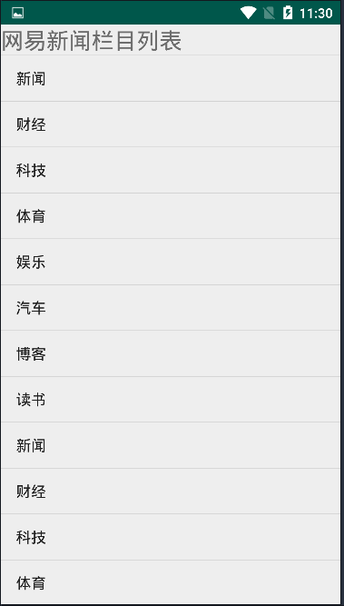
继承自ListActivity
public class ListActivityDemo extends ListActivity { @Override protected void onCreate(Bundle savedInstanceState) { super.onCreate(savedInstanceState); setContentView(R.layout.activity_list_demo); //获取列表项 ListView list=getListView(); //设置列表项的头部 TextView header=new TextView(this); header.setText("网易新闻栏目列表"); header.setTextSize(24); list.addHeaderView(header); //设置列表项的底部 TextView foot=new TextView(this); foot.setText("请选择"); foot.setTextSize(24); list.addFooterView(foot); final String[] data = getResources().getStringArray(R.array.news_category); setListAdapter(new ArrayAdapter<String>(this, android.R.layout.simple_list_item_1, data)); list.setOnItemClickListener(new AdapterView.OnItemClickListener() { @Override public void onItemClick(AdapterView<?> parent, View view, int position, long id) {} }); } }

Slide 41
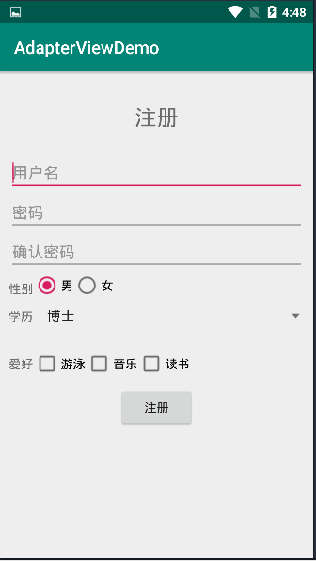
6. 更多AdapterView组件的使用
下拉列表组件Spinner
两种加载数据方式
直接设置组件的entries属性设置列表
另一种是用方式通过Adapter设置

Slide 42
4.3.3 Spinner
protected void onCreate(Bundle savedInstanceState) {
……
spinner = (Spinner)findViewById(R.id.spinner);
String [ ] academics =getResources().getStringArray(R.array.academic);
ArrayAdapter<String> adapter = new ArrayAdapter<String>(this,android.R.layout.simple_list_item_1, academics);
spinner.setAdapter(adapter);
//下拉列表添加监听事件
spinner.setOnItemSelectedListener(new Spinner.OnItemSelectedListener() {
@Override
public void onItemSelected(AdapterView<?> adapterView, View view,int i, long l) {
String academic_str = academics[i]; Toast.makeText(SpinnerDemo.this,academic_str,Toast.LENGTH_SHORT).show();
}
@Override
public void onNothingSelected(AdapterView<?> adapterView) {
}
});
}
下拉框组件
两种使用方式
直接设置组件的entries属性设置列表
另一种是用方式通过Adapter设置

Slide 43
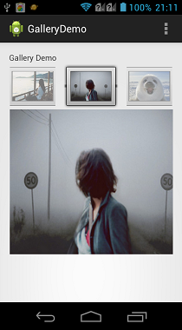
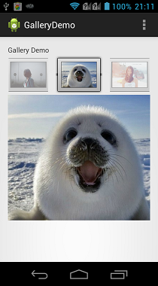
6. 更多AdapterView组件的使用
Gallery（画廊）是一个锁定中心条目并且拥有水平滚动列表的视图，一般用来浏览图片，并且可以响应事件显示信息。Gallery只能水平显示一行，且Gallery列表中的图片会根据不同的拖动情况向左或向右移动，直到最后一张图片为止。
This class was deprecated in API level 16.

Slide 44
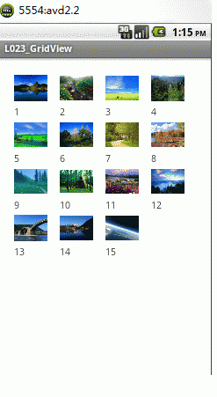
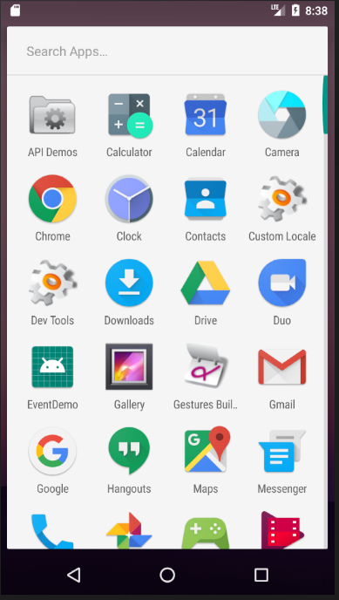
6. 更多AdapterView组件的使用
GridView：与ListView的用法基本一致，不同的只是布局。
按照行列的方式来显示内容的，整个布局是一个网格，一行可以有多个项，并且整个视图可以滚动。
一般用于显示图片，图片等内容，比如实现九宫格图，常见的应用有手机中的图库、launcher里面的应用列表、类似微信多张图片等。
总的来说，ListView主要应用于单列多行的列表，而GridView主要应用于多行多列的网状布局。

Slide 45
GridView 常用属性
属性 | 功能说明
android:numColumns | 设置列数，auto_fit将列数设置为自动
android:columnWidth | 设置每列的宽度，也就是Item的宽度。
android:gravity | 设置每个网格的比重位置。可选的值有：top、bottom、left、right、center_vertical、fill_vertical、center_horizontal、fill_horizontal、center、fill、clip_vertical可以多选，用“|”分开
android:stretchMode | 缩放模式，设置列应该以何种方式填充可用空间
android:horizontalSpacing | 网格之间列的默认水平距离
android:verticalSpacing | 设置网格之间行的默认垂直距离

Slide 46
GridView 示例讲解
<?xml version="1.0" encoding="utf-8"?> <LinearLayout xmlns:android="http://schemas.android.com/apk/res/android" android:layout_width="match_parent" android:layout_height="match_parent" android:orientation="vertical"> <GridView android:id="@+id/gview" android:layout_width="match_parent" android:layout_height="wrap_content" android:numColumns="auto_fit" android:columnWidth="80dp" android:stretchMode="columnWidth" /> </LinearLayout>
<?xml version="1.0" encoding="utf-8"?> <LinearLayout xmlns:android="http://schemas.android.com/apk/res/android" android:layout_width="wrap_content" android:layout_height="wrap_content" android:orientation="vertical" android:gravity="center" android:padding="10dp"> <ImageView android:src="@mipmap/ic_launcher_round" android:id="@+id/image" android:layout_width="60dp" android:layout_height="60dp" /> <TextView android:id="@+id/text" android:layout_marginTop="5dp" android:layout_width="wrap_content" android:layout_height="wrap_content" android:textColor="#ff0000" android:text="Android" /> </LinearLayout>
grid_view_item_layout.xml：指定每一个网格的显示布局
包含GridView的布局

Slide 47
GridView 示例讲解
protected void onCreate(Bundle savedInstanceState) { super.onCreate(savedInstanceState); setContentView(R.layout.activity_main); gview = (GridView) findViewById(R.id.gview); data_list = getData(); //获取数据 String [] from = {"image","text"}; 新建适配器 int [] to = {R.id.image,R.id.text}; sim_adapter = new SimpleAdapter(this, data_list, R.layout.gridView_item, from, to); gview.setAdapter(sim_adapter); //配置适配器 } public ArrayList<HashMap<String,Object>>getData(){ ArrayList<HashMap<String,Object>> list = new ArrayList<HashMap<String, Object>>(); //icon和iconName的长度是相同的，这里任选其一都可以 for(int i=0;i<icon.length;i++){ Map<String, Object> map = new HashMap<String, Object>(); map.put("image", icon[i]); map.put("text", iconName[i]); list.add(map); } return list; }

Slide 48
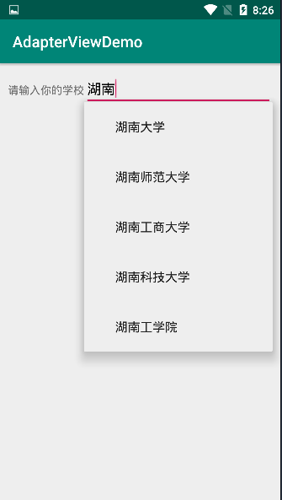
6. 更多AdapterView组件的使用
AutoCompleteTextView控件
AutoCompleteTextView类继承自EditText类，不是AdapterView的子类，但是用法相似
当用户输入了与事先为该控件定义的一组字符串集中相关的信息时，才会出现下拉选项，供用户选择

Slide 49
AutoCompleteTextView 示例讲解
protected void onCreate(Bundle savedInstanceState) { super.onCreate(savedInstanceState); setContentView(R.layout.auto_complete_text_view_demo);
String[] contents = new String[]{"湖南大学","湖南师范大学", "湖南工商大学","湖南科技大学", "湖南工学院","长沙学院","长沙理工大学"};
AutoCompleteTextView autoText = (AutoCompleteTextView) findViewById(R.id.autoTextView1);
ArrayAdapter<String> adapter = new ArrayAdapter<String>(this,
android.R.layout.simple_expandable_list_item_1, contents);
//将adapter 添加到AutoCompleteTextView中 autoText.setAdapter(adapter);
autoText.setTextColor(Color.BLACK); //设置输入2个字符后开始提示 autoText.setThreshold(2); }

Slide 50
AdapterView 小结
以列表的形式显示数据
QQ聊天记录，微博最新消息，下拉列表框，九宫格图等;
实现的子类组件
ListView, Spinner, GridView，AutoCompleteTextView。
实现方式
前端显示和后端数据分离，MVC方式
AdapterView的实现子类相当于MVC框架中的V（视图）
Adapter相当于MVC框架中的C（控制器）
数据源相当于MVC框架中的M（模型）

Slide 51
使用Adapter 定义列表 步骤
准备数据，使用数组或List存储数据（M）。
准备AdapterView，根据数据设计其子项布局（V）。
在代码中：声明AdapterView对象，根据资源ID利用findViewById方法找到此对象。
声明Adapter对象，根据构造方法实例化此对象（C）。 具体如下：
ArrayAdapter<数据类型> adapter = new ArrayAdapter<数据类型>（context：一般指当前Activity对象，layout：每个列表项显示的布局，data：数据源变量）；
SimpleAdapter adapter = new SimpleAdapter（context：一般指当前Activity对象，data：数据源变量，layout：每个列表项显示的布局，new String[]{}：数据源中的“键”,new int[]{}：显示数据源的控件ID)；
自定义Adapter类 adapter = new 自定义Adapter类构造方法；
绑定Adapter对象到AdapterView上，为AdapterView的提供它要显示的列表项。
调用AdapterView对象.setAdapter（Adapter对象）

Slide 52
使用自定义Adapter接口
继承BaseAdapter，重写getCount(), getView()等方法。
getCount()：子项数量
getView()：为界面上新出现的每一行提供列表项
getView()的实现：
缓存机制：复用移出屏幕的ItemView。
使用ViewHolder对子项布局的子控件实例进行缓存。
同时：
绑定数据：调用各子控件实例的方法将数据设置到各个控件。
事件处理：为子项布局的各个子控件设置事件监听处理器。

